Slide 1

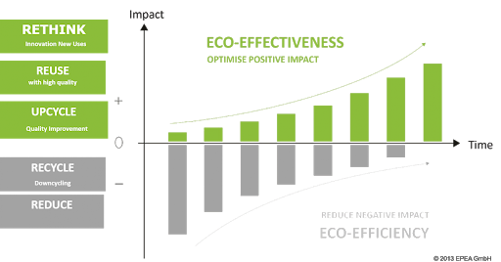
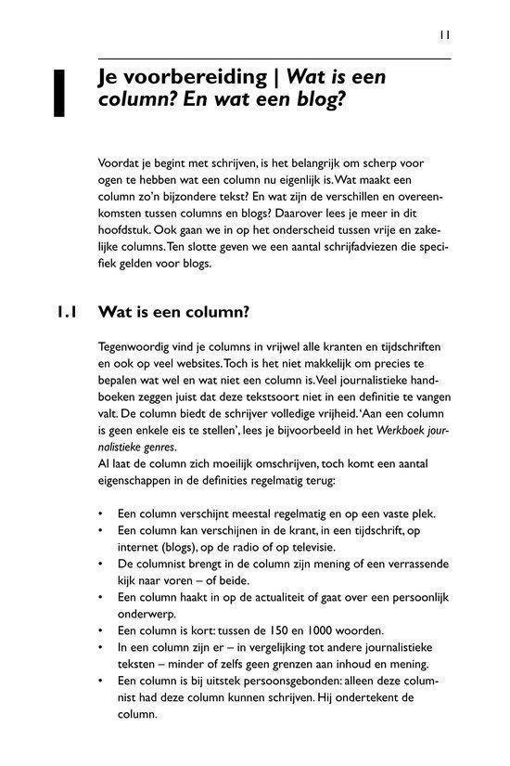
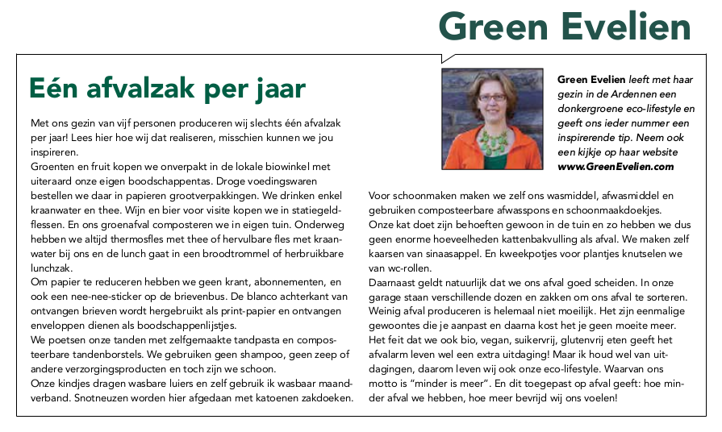
2021_DCV_3_BBE_column
Samenwerking
Plaats je product in je portofolio en vraag om feedback.
Bekijk leerproducten van anderen in hun portofolio en geef feedback op minimaal aanvullingsniveau
Verbeter je leerproduct en plaats een versie 2
Je maakt deze opdracht alleen
Versie 1 11-03-2021
Versie 2 18-03-2021
Leerdoel
Je kunt informatie verzamelen en feitelijk controleren
Je kunt begrippen toepassen
Je kunt informatie aanbieden gericht op een bepaalde doelgroep
Leerproduct
Schrijf een artikel/column over klimaatverandering, milieuvervuiling of biodiversiteitverlies, met minimaal 1000 en maximaal 1500 woorden. De bronnen die je gebruikt in het artikel moeten weergegeven worden volgens APA bronvermelding.
Dit artikel is bedoeld voor een doelgroep van de leeftijd 18 tot 26 jaar.
In het artikel worden de volgende onderwerpen behandeld:
Een inleiding waarbij het probleem wordt geïntroduceerd.
De kern van het verhaal gaat over het probleem en in de kern ben je kritisch naar het probleem en/of de huidige aanpak van het probleem.
Er wordt beschreven wat de politiek er aan doet.
Er worden twee mogelijke oplossingen aangedragen, dit mogen ideeën zijn van andere mensen en/of organisaties.
Bijeenkomsten
Specialisatie lessen BBE
IBS lessen
Bronnen o.a.:
Zie wikiwijs; organisaties die zich inzetten voor klimaat, milieu en/of biodiversiteit.
Leerpad
Ga op zoek naar informatie die jou aanspreekt, dat gaat over klimaatverandering, milieuvervuiling of biodiversiteitverlies.
Lees je in op het onderwerp, gebruik hier verschillende bronnen voor.
Bepaal voor jezelf wat de kern van het probleem is.
Ga op zoek naar politieke partijen en organisaties die verandering willen omtrent het probleem.
Begin met het bepalen welk onderwerp je in welke alinea wil.
Zoek eventueel voorbeelden en maak een start met het schrijven van de column.
Bij de inleiding, zorg je ervoor dat de lezer genoeg informatie krijgt. Tip een origineel begin zorgt ervoor dat de lezer meer wilt weten over het onderwerp.
Zorg dat je bij de kern echt tot het probleem komt
Zorg voor een doorlopend verhaal.
Notes:
Verbeteren aan het leer arrangement:
Leerpad logischer opbouwen. Nu wordt gevraagd:
- besparingsmaatregeleen
Apparaten groot of kleingebruikers
Vergelijking van energieverbruik gemiddeld – thuis
- tabel energieveerbruik
Welke factoren
besparingsmaatregelen
http://www.energieleveranciers.nl/energie/energie_calculator_standalone.asp?zok_code=energie_calculator
www.bwired.nl
www.energielabel.nl
www.nuon.nl
www.eneco.nl
www.wikipedia.org/wiki/brandstofverbruik

